Slide 1
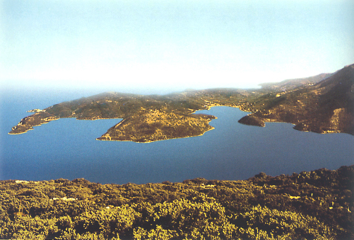
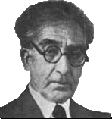
Σα βγεις στον πηγαιμό για την Ιθάκη, να εύχεσαι νάναι μακρύς ο δρόμος…

Slide 2
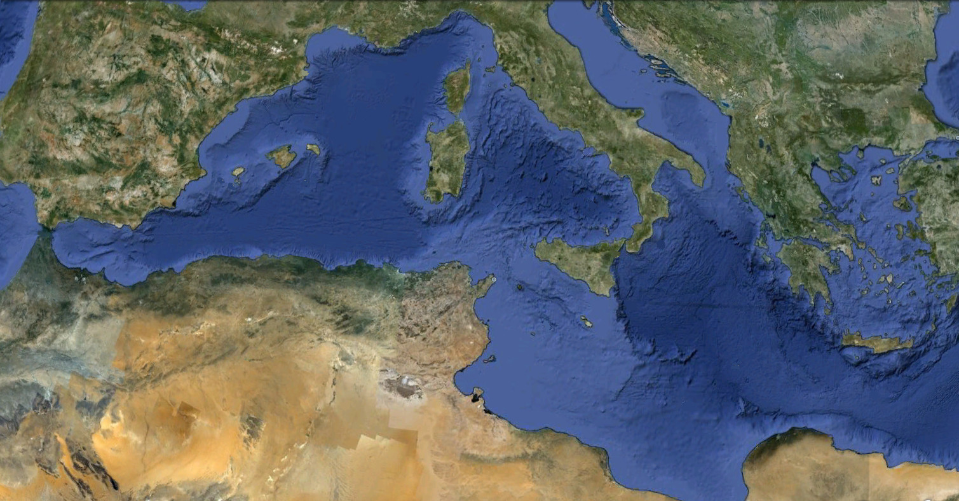
Οδύσσεια – Η πορεία
6. Κίρκη
5.Λαιστρυγόνες
3. Κύκλωπες
1. Κίκονες
11. Νησί Φαιάκων
Τροία
7. Σειρήνες
10. Καλυψώ
4. Αίολος
9.Νησί
του Ήλιου
8.Σκύλλα &
Χάρυβδη
12. Ιθάκη
2.Λωτοφάγοι
© Μπαστάνης Παναγιώτης

